Slide 1

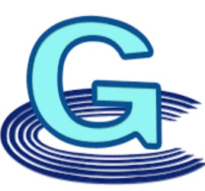
MINISTERE DE L’ENSEIGNEMENT TECHNIQUE ET
DE L’ALPHABETISATION
COLLEGE LES GRACES ABOBO
UNION-DISCIPLINE-TRAVAIL
T
H
E
M
E
L’ORIGINE DE LA TRAITE
DES NOIRS
Présenté par:
EXPOSANTS GROUPE 2
ENY NYABA
IREL YUSON
MOUTAHIROU
OUATTARA MARIAM
BAMBA VASSENZRE
NOM DU PROF
KONAN FIRMIN

